Slide 1
Wie man Ideen vermittelt
10
Ein hilfreiches Buch von Richard Borden für den Sprachlichen und Schriftlichen Gebrauch
Basierent auf dem Nachdruck mit dem selbigen Titel
(Fairfield, NJ: The Economics Press, 1935)
Dr. Rick Griffith, Singapore Bible College
www.biblestudydownloads.com

Slide 2

Viele Redner sind langweilig…

Slide 3

Wie können wir reden, damit uns die Leute zuhören wollen?

Slide 4
Vier Ziele:
Eine Predigt, die ist…
25
Wahr
Interessant
Klar
Einschlägig

Slide 5
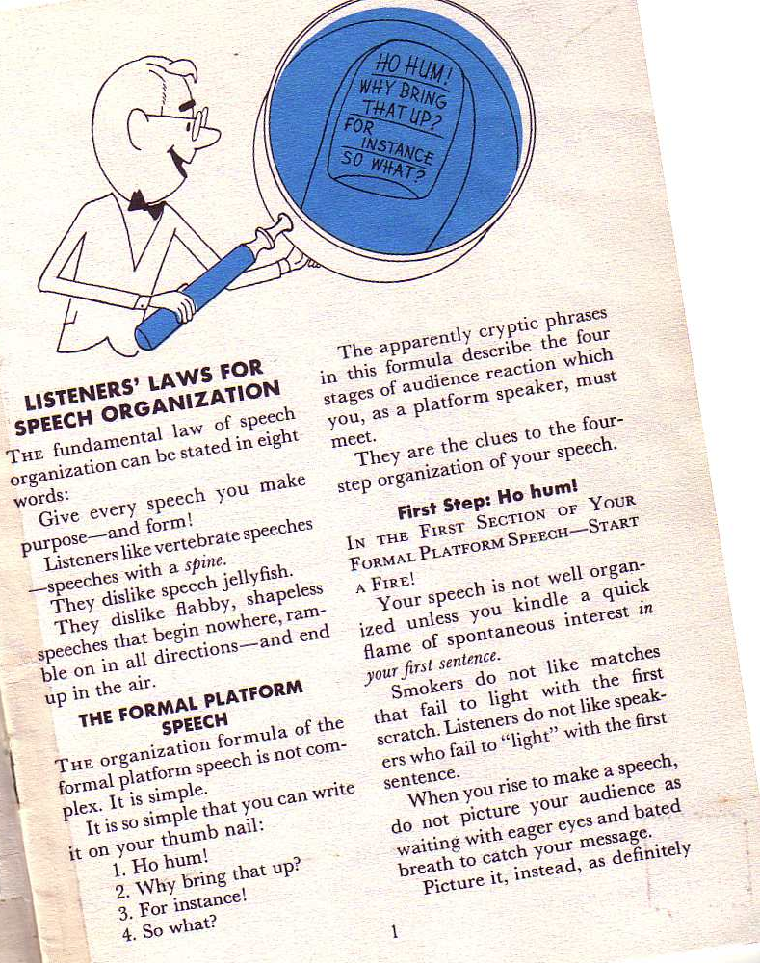
Die Grundlagen nach Borden
10-11
Das Grundgesetz der Sprach-Organisation kann man in diesen acht Worten zusammenfassen:
Gib jeder Rede ein Ziel und eine Form!
Richard Borden, Wie man Ideen vermittelt, 1

Slide 6
Wie man eine Ansprache organisert
11a
 | Zuschauer-Reaktion | Redners-Lösung | homiletische Parallelen
1 | Na ja! | Wecke das Interesse | Aufmerksamkeit fesseln
2 | Warum sagst du das? | Bilde eine Brücke | Ein Bedürfnis wecken
3 | Zum Beispiel… | Benutze reale Beispiele | Veranschaulichungen
4 | Und Jetzt? | Fordere auf zum Handeln | Anwendungen
Nach dem Büch von Richard Borden bearbeitet, Wie man Ideen vermittelt, 1

Slide 7
Bordens Schritte:
Eine Ansprache, die folgendes beinhaltet…
11a
Wahr:
Die Richtlinien des Inhaltes
Interessant:
Na ja!
Zum Beispiel…
Klar:
Die Richtlinien der Formulierung
Einschlägig:
Warum sagst du das?
Und Jetzt?
Nach dem Büch von Richard Borden bearbeitet, Wie man Ideen vermittelt, 1

Slide 8

Was soll man sagen?
(Inhalt)

Slide 9
Zuhörer-Richtlinien für Inhalt
11a
Zuhörer mögen folgende Inhalte in einer Ansprache:
In Geschichtsform
Mit berühmte Person
Macht Geschichte lebendig
Benützt interessante Vergleiche
Gestaltet wichtige Statistiken spannent
Unterstützt mit guten Anschaungsmaterialien
Richard Borden, Wie man Ideen vermittelt, 10-14

Slide 10

Wie soll man es sagen?
(Ausführung)

Slide 11
Zuhörer-Richtlinien für Formulierung
11a
Die Worte deiner Rede sollten…
Prägnant sein (nichts unnötiges)
Gute Grammatik verwenden (grammatisch korrekt bei kurzen Sätzen)
Bodenständig
Präzise
Beschreibend
Klar
Richard Borden, Wie man Ideen vermittelt, 15-20

Slide 12
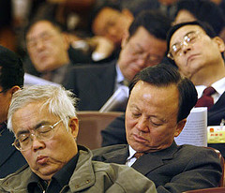

Schlafende

Slide 13
Black

Slide 14

Mehr Links: biblestudydownloads.com
Kostenlöse Präsentationen kann man herunterladen!

